Slide 1
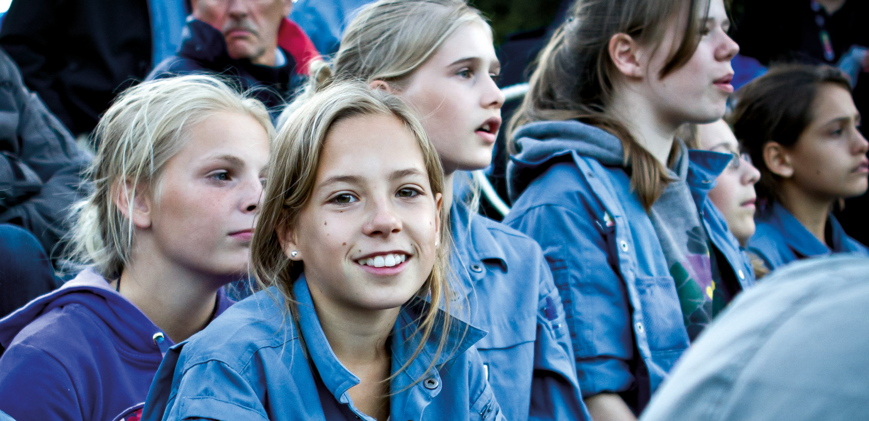

Østrig 2024
FDF Landsdel 4

Slide 2
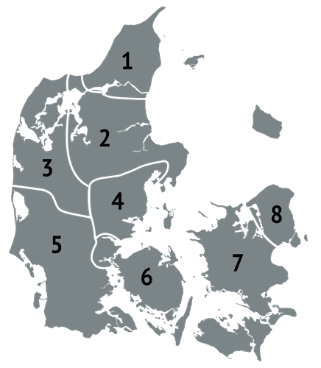
FDF Landsdel 4
49 kredse fra Østjylland
Ca. 300-400 deltagere
Bor, sover, tager på ture og laver mad med egen kreds.
Seniorfællesskab i landsdelen styrkes.

Slide 3
Datoer
Afrejse fra kredsen den 26. juli om eftermiddagen/aftenen med ankomst til Østrig næste morgen.
Hjemkomst den 3. august først på dagen, med afrejse i bus fra Østrig den 2. august sidst på dagen.

Slide 4
Bustransport
Vi rejser med Rybussen.
Chauffører sover på lejren og vi bruger busser til ture og udflugter mens vi er på lejren.
Vi kører i busser med opsamling i nærheden kredsen.

Slide 5
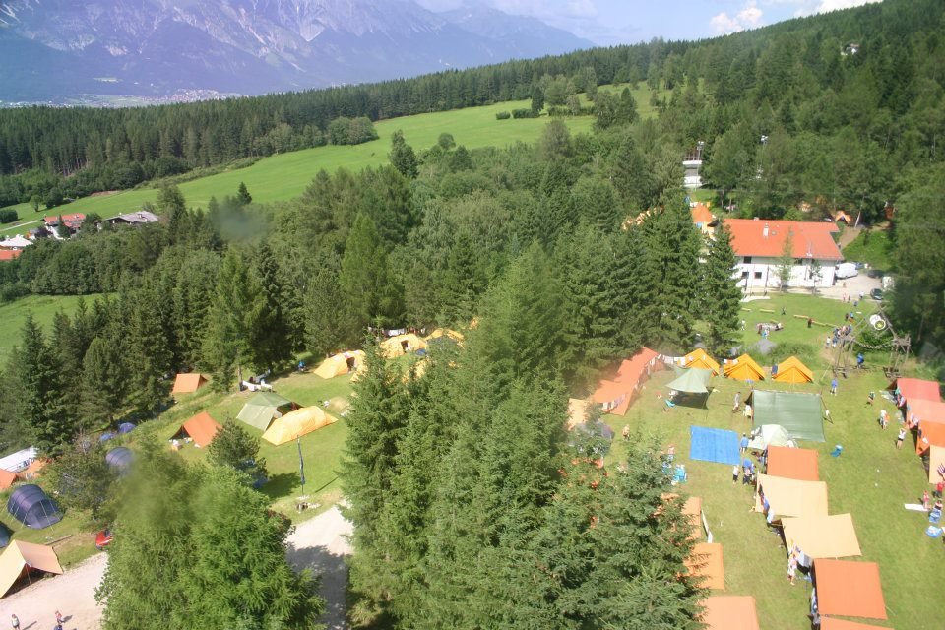

Lejrpladsen
Tiroler Pfadfinder Zentrum
Stor lejrplads med servicebygninger og mindre hytte til logistik
900 meters højde
Udsigt over Inn-dalen og Innsbruck

Slide 6
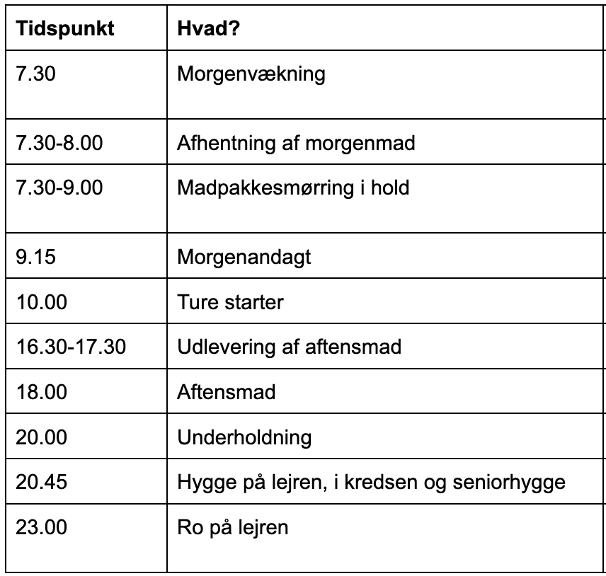
En typisk dag i lejren

Slide 7
Forplejning
Mad afhentes ved lejrbygningen til hvert måltid
Madpakker med på ture og udflugter
Laver aftensmad i kredsen på gasblus
Fokus på enkel, mættende og god mad – Vi bruger mere tid på oplevelser end madlavning.
Husk at skriv allergier mm. ved tilmelding.

Slide 8
Ture og aktiviteter
Endnu ikke 100% fastlagt
Naturoplevelse som gletcher, topture, klatring, vandreture, badesøer, vandfald o.lign.
Kulturoplevelser som byløb i Innsbruck, hyggelige og klassiske Østrigske byer, fritidsbad og besøge en sølvmine.

Slide 9
Almindeligt lejrliv
Lejrbål med sang og musik
Vedkommende forkyndelse
Tid til hygge i kredsen
Mulighed for venskaber med FDFere fra andre kredse.
Tid til snakke om stort og småt

Slide 10
Deltagerpris
Udgifter | Pr. person
Bus | kr 1.350,00
Lejrplads | kr 365,00
Forplejning | kr 420,00
Aktiviteter | kr 550,00
Udvalg og administration | kr 15,00
Buffer | kr 100,00
Samlet pris FDF Torsted rabat (300 kr) | Kr 2.800,00 Kr 2.500,00
Ved tilmelding betales 750,- kr.
Restbeløbet betales til kredsen i maj 2024.

Slide 11
Tilmelding, info og deadline
Medio oktober → Indbydelsen er klar
1. december → Tilmeldingen åbner på medlem.fdf.dk
1. marts → Tilmelding lukker
1. maj → Deadline for betaling af restbeløb
Juni → Deltagerbrev med pakkeliste mm. udsendes

Slide 12
Vigtigt udstyr
– som er godt at have styr på i god tid inden lejren
Liggeunderlag der er behageligt at ligge på i en uge
Sovepose
Nakkepude, små spil o.lign. til at gøre busturen behagelig
Gode vandre-sko eller –støvler
Regntøj der fungerer
En god turrygsæk til dagsture
Gyldigt pas
Indrejseskema
Det blå sygesikringsbevis

Slide 13
Spørgsmål?

